Slide 1


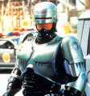

15 min
2024/11/4
68-90-3 SolidWorks 曲面製作方式

Slide 2
1 曲面絕招
2 產生曲面方式
3 實體主、曲面輔
4 曲面常見主題

Slide 3
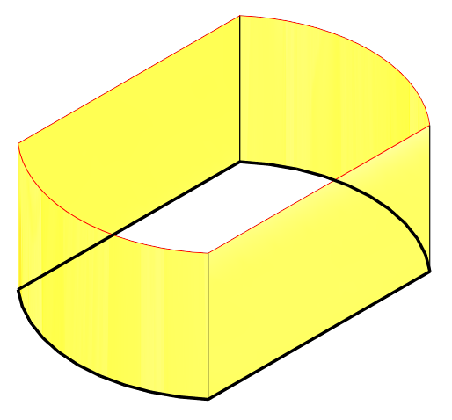
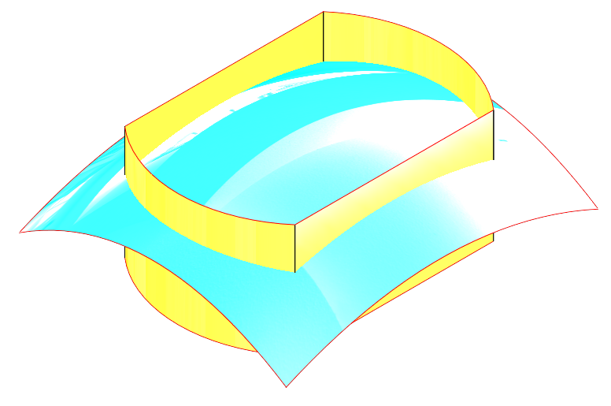
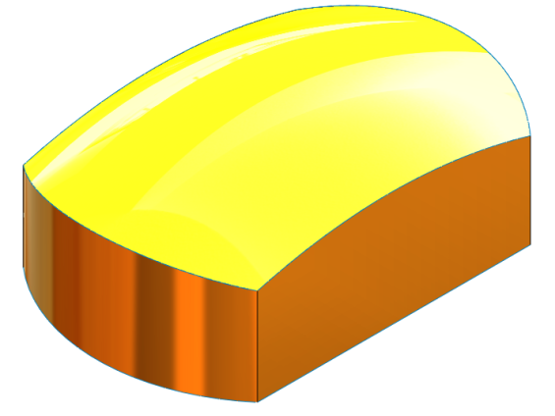
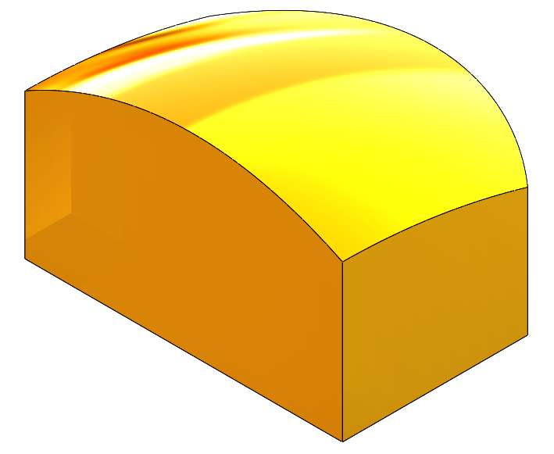
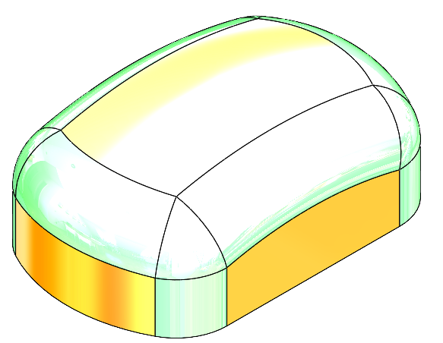
2-1 曲面絕招
5部曲之相交法
１.創造曲面
2.相交(參考)曲面
3.修剪曲面
4.形成實體
5.編輯(模型後處理)

Slide 4
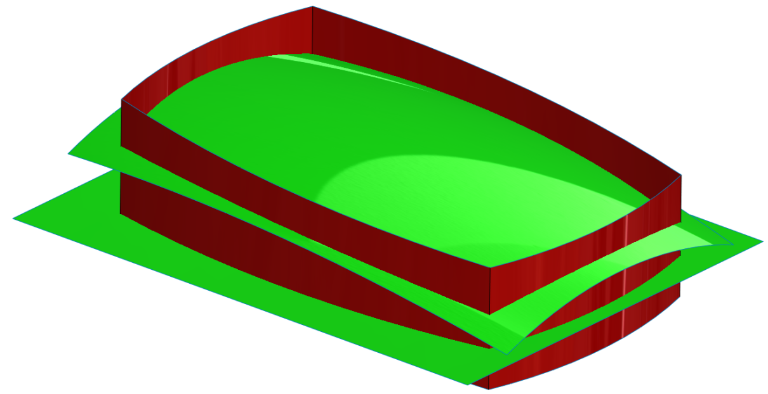
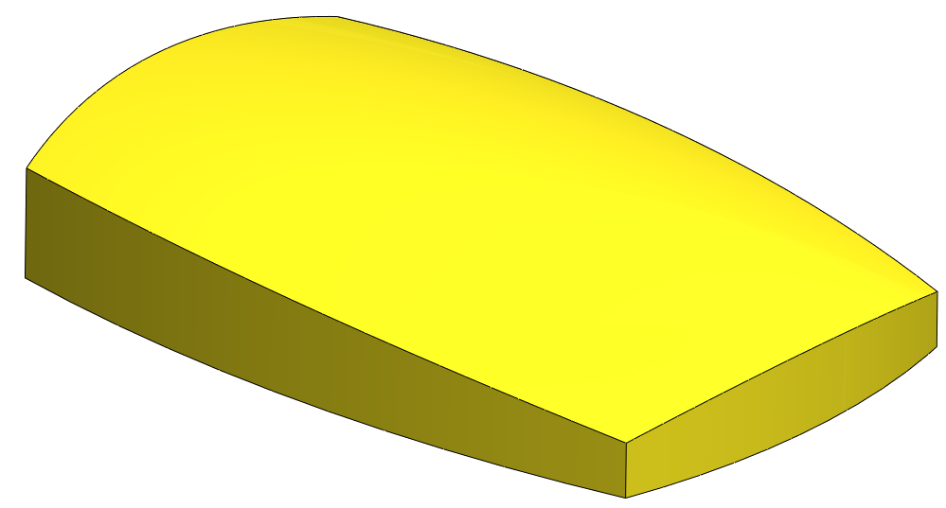
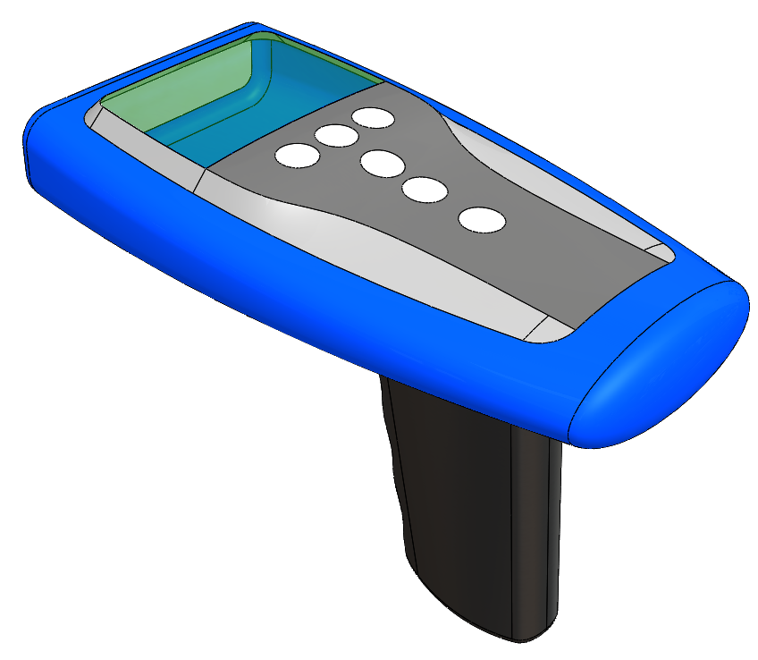
2-1 曲面絕招
5部曲之相交法
2.修剪曲面
1.相交(參考)曲面
學習必要認知

Slide 5
1 曲面絕招
2 產生曲面方式
3 實體主、曲面輔
4 曲面常見主題

Slide 6

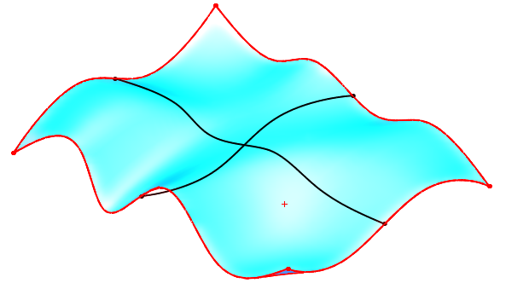
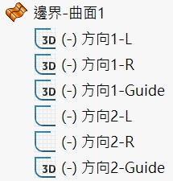
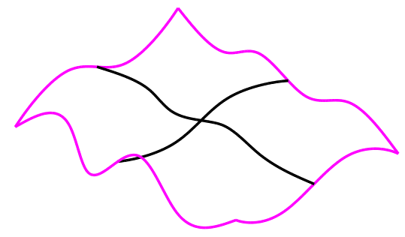
2-2 產生曲面的方式
方式1 從無到有創建法
草圖圖元＋曲面工具

Slide 7

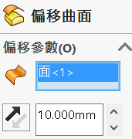
2-2 產生曲面的方式
方式2 曲面工具之提取法
偏移曲面＝０

Slide 8
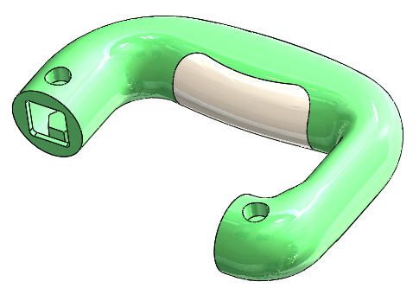
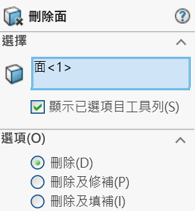
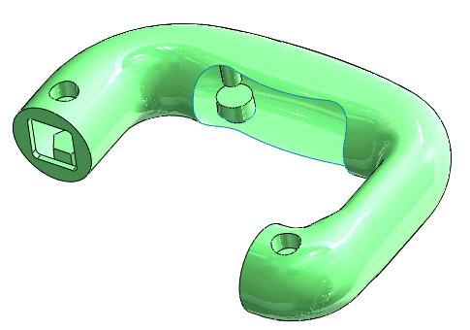
2-2 產生曲面的方式
方式3 曲面工具之破面法
刪除面
刪除曲面

Slide 9
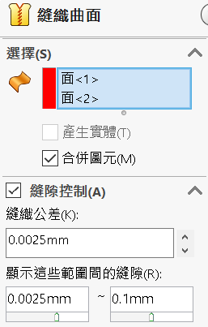
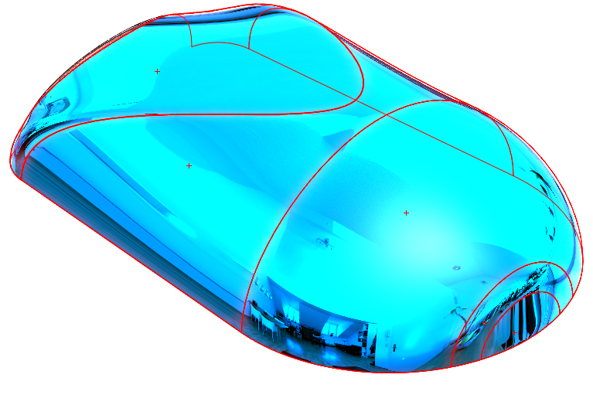
2-2 產生曲面的方式
方式4 縫織曲面法
將所選面成為曲面

Slide 10
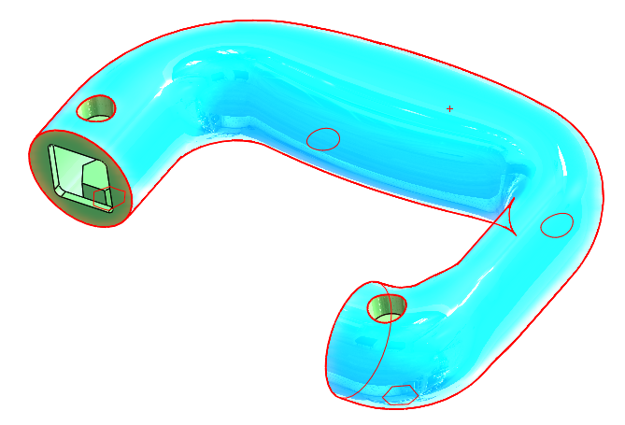
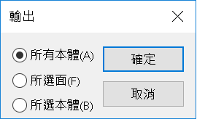
2-2 產生曲面的方式
方式5 模型轉檔之手動法
所選面轉出

Slide 11
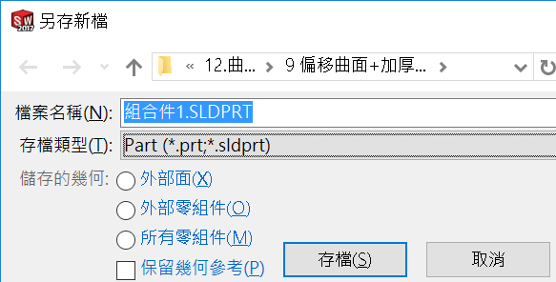
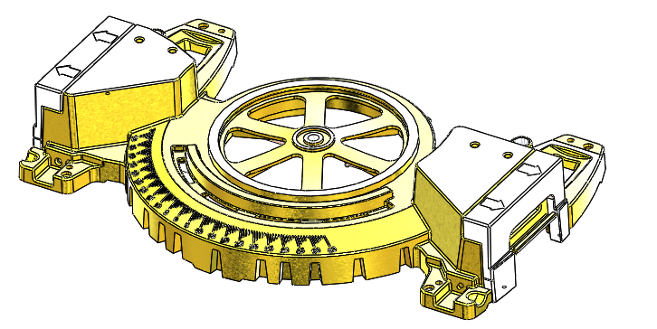
2-2 產生曲面的方式
方式6 模型轉檔之自動法
外部面
組合件另存成外部面

Slide 12
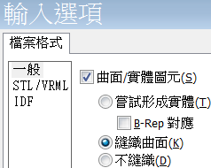
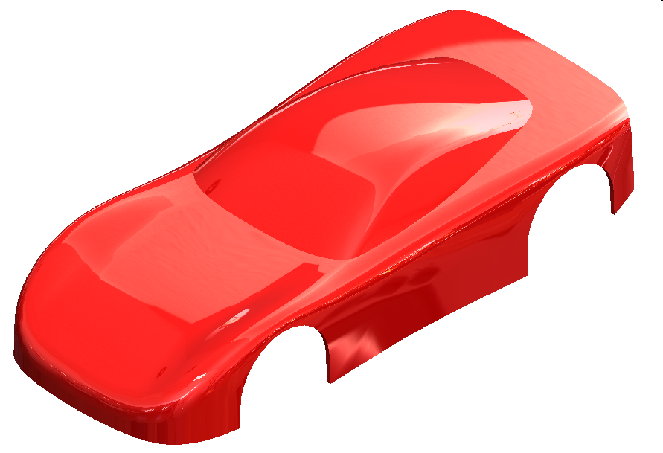
2-2 產生曲面的方式
方式7 模型轉檔之選項設定法
縫織曲面
輸入為曲面

Slide 13
1 曲面絕招
2 產生曲面方式
3 實體主、曲面輔
4 曲面常見主題

Slide 14
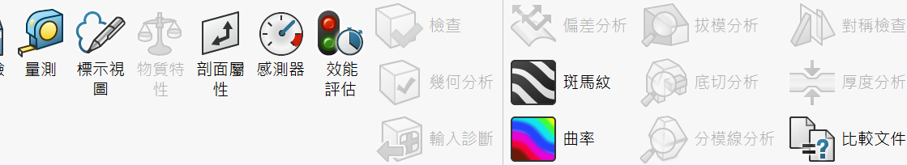
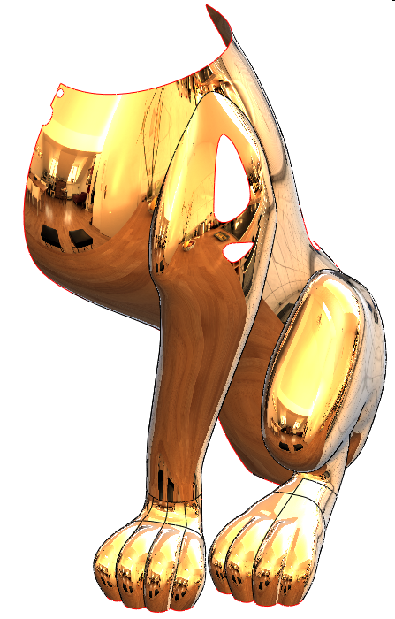



2-3 實體為主；曲面為輔
1.曲面模型(非實體)無法使用許多工具
物質特性
干涉檢查
鑽孔對正
因為沒有厚度(體積)

Slide 15
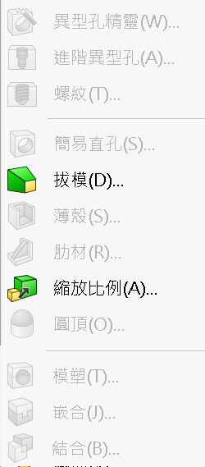







2-3 實體為主；曲面為輔
2.曲面模型無法使用實體指令
1 鑽孔
2 薄殼
3 肋材
4 圓頂
5 模塑
6 結合
7 分割
因為沒有實體

Slide 16

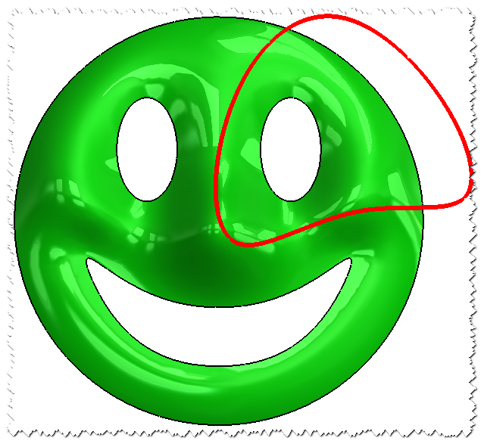
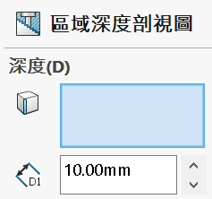

2-3 實體為主；曲面為輔
2.曲面模型無法使用實體指令
因為沒有實體

Slide 17

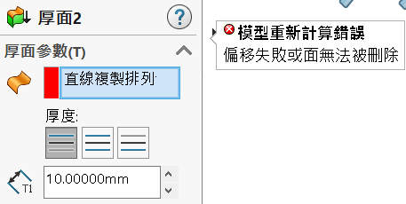
2-3 實體為主；曲面為輔
5.曲面成為實體驗證可製造性
加厚度失敗

Slide 18
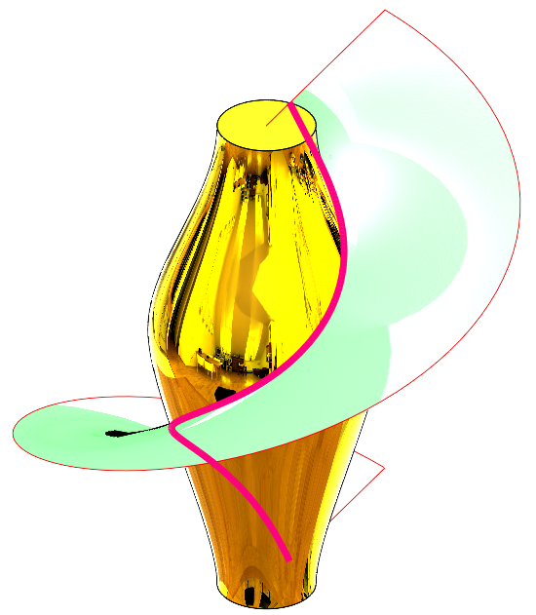
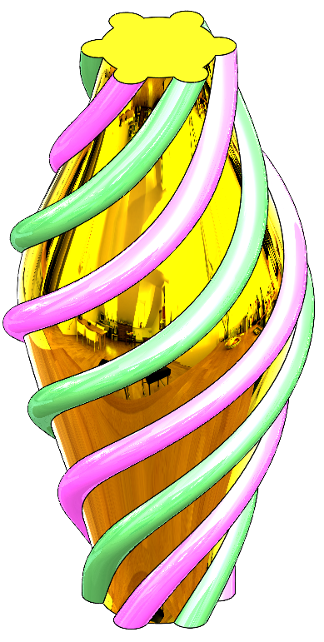
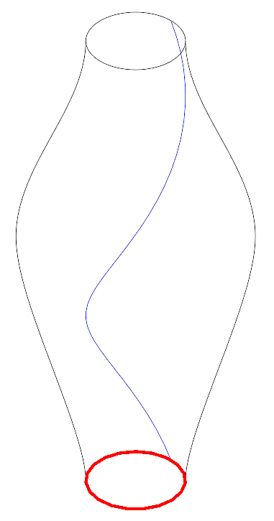
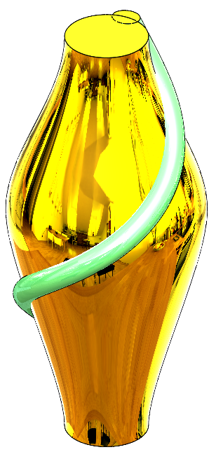
2-3 實體為主；曲面為輔
6.曲面是手段(過程)
1.螺旋曲線
2.相交曲線
3.完成掃出
4.複製排列
協助特徵成形

Slide 19
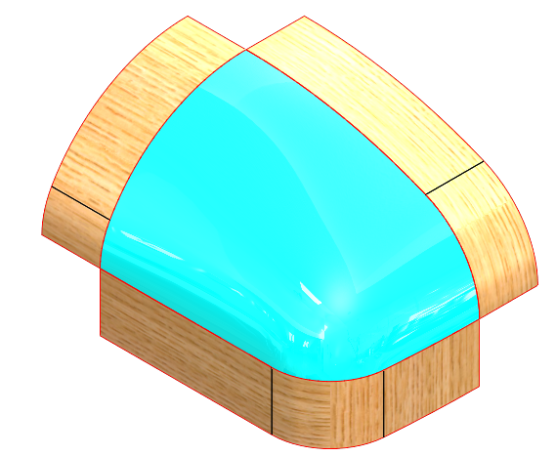
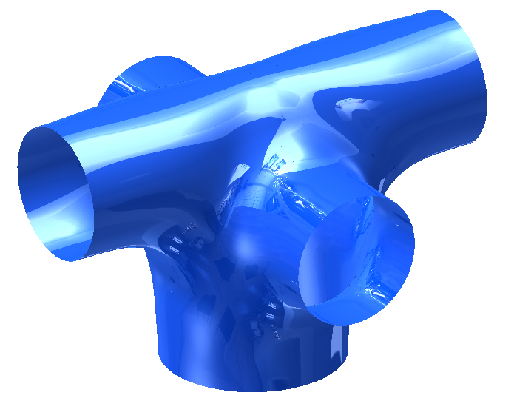
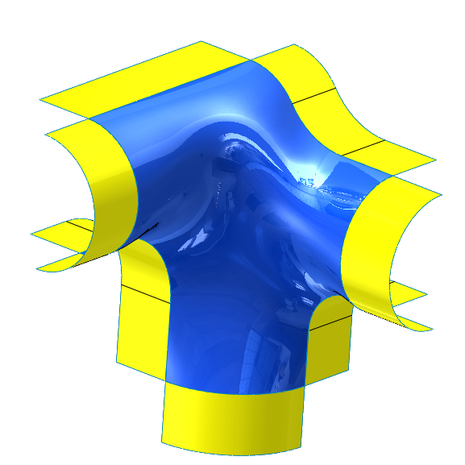
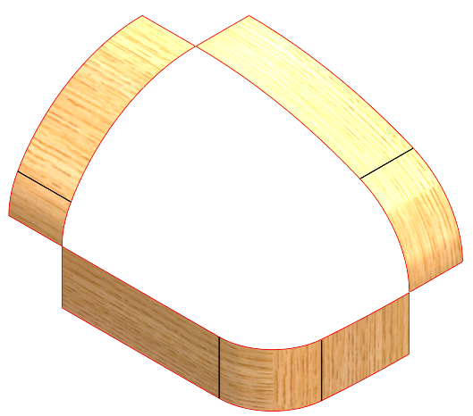
2-3 實體為主；曲面為輔
7.曲面是目地
曲面飽和度

Slide 20
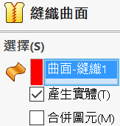
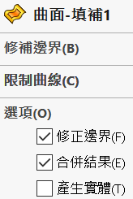
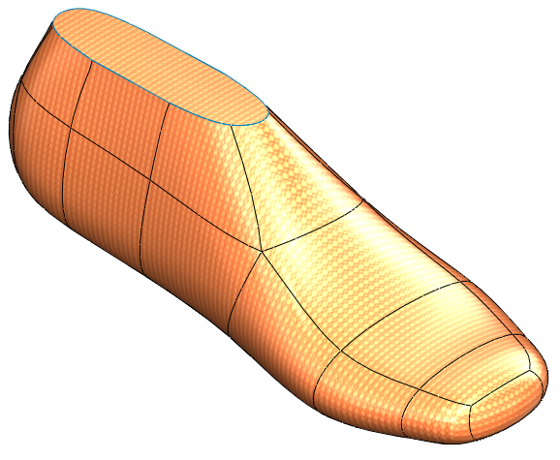
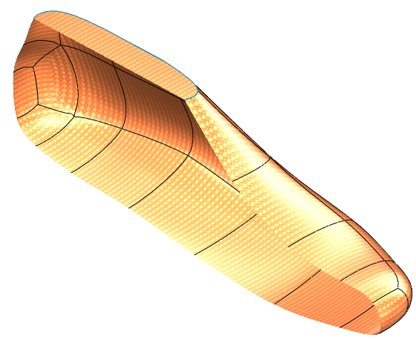
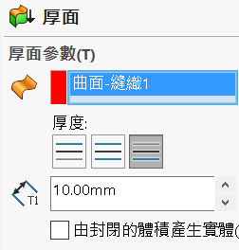
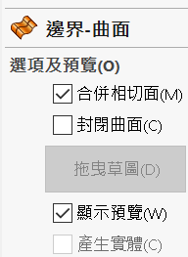
2-3 實體為主；曲面為輔
8.曲面最終成為實體
實體是必要結果

Slide 21
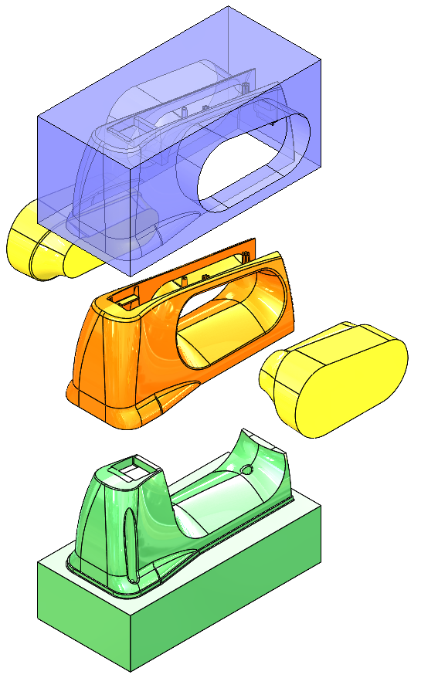
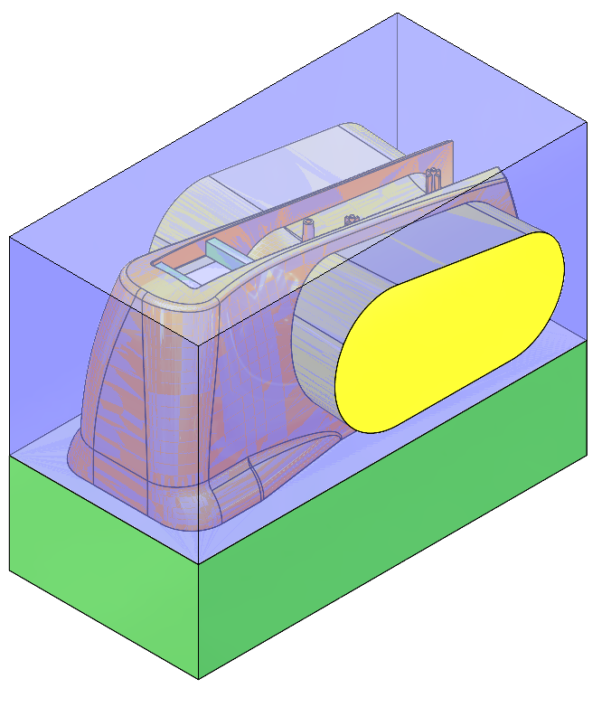
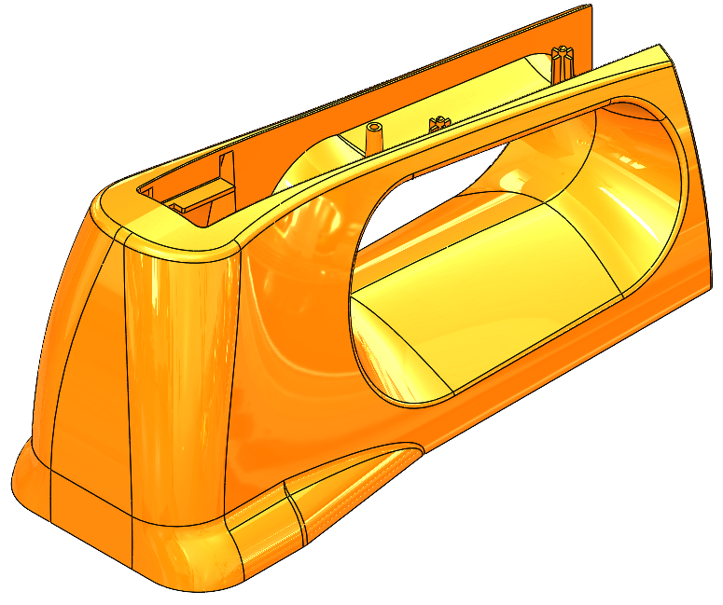
2-3 實體為主；曲面為輔
9.曲面要可製造性，否則只是藝術品
透過加厚與模具驗證

Slide 22
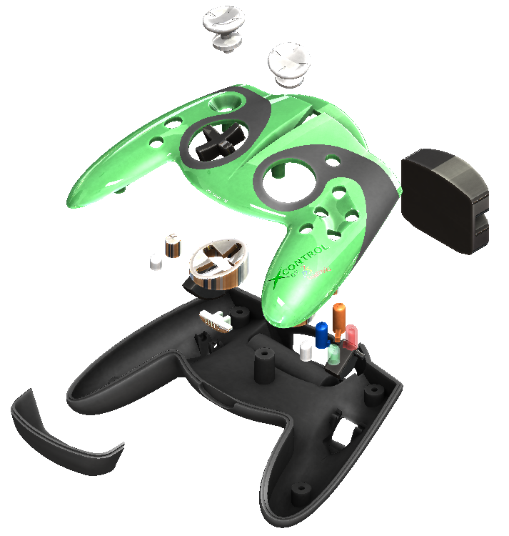
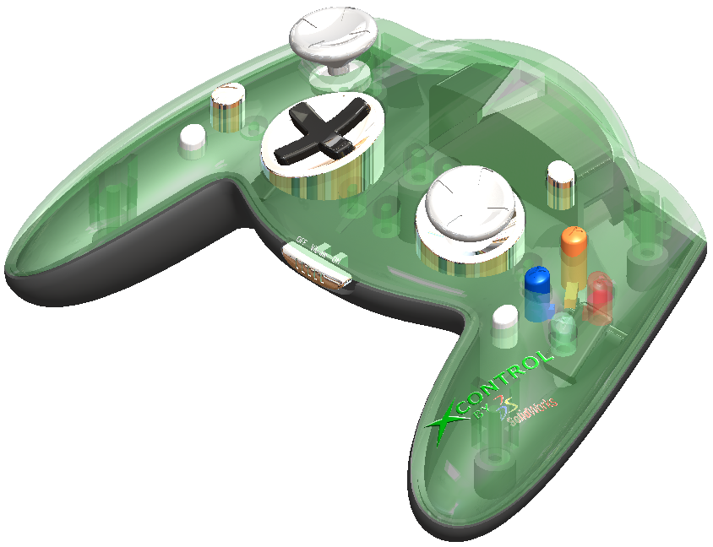
2-3 實體為主；曲面為輔
10.如虎添翼
2.曲面為輔
1.實體為主
CAD與CAID整合（如虎添翼）

Slide 23
1 曲面絕招
2 產生曲面方式
3 實體主、曲面輔
4 曲面常見主題

Slide 24
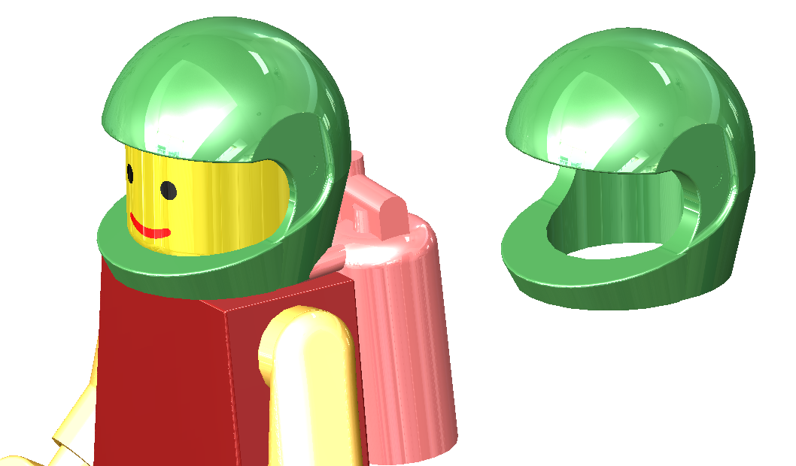










收斂面
漸消面

Slide 25

2-4 曲面常見主題
主題1 弧面

Slide 26


2-4 曲面常見主題
主題2 圓角面

Slide 27


2-4 曲面常見主題
主題3 側邊弧面

Slide 28


2-4 曲面常見主題
主題4 機構設計用曲面

Slide 29


2-4 曲面常見主題
主題5 密合設計用曲面

Slide 30

2-4 曲面常見主題
主題6 椅子

Slide 31


2-4 曲面常見主題
主題7 遙控器

Slide 32
2-4 曲面常見主題
主題8 人體工學曲面

Slide 33

2-4 曲面常見主題
主題9 曲面術語
1.漸消面
2.收斂面

Slide 34

2-4 曲面常見主題
主題10 螺旋曲面

Slide 35

2-4 曲面常見主題
主題11 卡通臉曲面

Slide 36


2-4 曲面常見主題
主題12 組合件結合曲面
2.組合件
1.零件

Slide 37

2-4 曲面常見主題
主題13 瓶 子曲面

Slide 38
2-4 曲面常見主題
主題14 帽子曲面

Slide 39

2-4 曲面常見主題
主題15 帽子曲面
帽 子

Slide 40


2-4 曲面常見主題
主題16 頭型曲面

Slide 41


2-4 曲面常見主題
主題17 車子曲面
維持曲面連續

Slide 42

2-4 曲面常見主題
主題18 手工具

Slide 43

2-4 曲面常見主題
主題20 車用

Slide 44

2-4 曲面常見主題
主題21 電腦

Slide 45

2-4 曲面常見主題
主題22 消費性產品

Slide 46




2-4 曲面常見主題
主題13 鏡射曲面

Slide 47



2-4 曲面常見主題
主題14 皺褶曲面

Slide 48

2-4 曲面常見主題
主題14 皺褶曲面
漢翔抗壓座墊

Slide 49

2-4 曲面常見主題
主題14 皺褶曲面
1.主題都是
KNOW HOW
2.你要收集
以便建模參考

Slide 50



幾何科技
SolidWorks
養成訓練與顧問服務
geometry-sw.com.tw

